Slide 1
مايكروسوفت ويندوز 7
أ.خوله النفيعي

Slide 2
مقدمة
مايكروسوفت ويندوز 7 يعد من أحدث البرامج في سلسلة برامج أنظمة التشغيل التي أصدرتها شركة مايكروسوفت.
تنقسم البرامج التي تصدرها الشركات إلى ثلاثة أنواع:
  أنظمة تشغيل.
  برامج ذات استخدام عام.
  برامج ذات استخدام خاص.

Slide 3
ما هو ويندوز ؟
مايكرو سوفت ويندوز 7 هو أحد أنظمة التشغيل يعمل على تحويل الكمبيوتر إلى بيئة سهلة الاستخدام.
هذه البيئة مبنية على الرموز (icons) والقوائم (menus), و هذه البيئة تسمى ’ واجهة المستخدم الرسومية ‘ (GUI).
يأتي مع ويندوز 7 العديد من البرامج المفيد. مثل؟

Slide 4
التعرف على سطح المكتب
يتكون سطح المكتب من عناصر هي :
  سطح المكتب.
  مؤشر الفأرة.
  رموز سطح المكتب.
  زر ابدأ.
  شريط المهام.
  رموز شريط المهام.
  منطقة الإعلام.
  الوقت و التاريخ.

Slide 5
استخدام الفأرة
يتم استخدام الفأرة لتحديد وتشغيل أي عنصر على الشاشة , مثل الرموز أو النوافذ. هذه العملية تشمل خطوتين هما: التأشير و النقر أو التحريك.
يتم النقر إما بالزر الأيسر أو بالزر الأيمن للفأرة.
Notes:
تسمى القائمة الظاهرة بالزر الايمن بالقائمة المختصرة

Slide 6
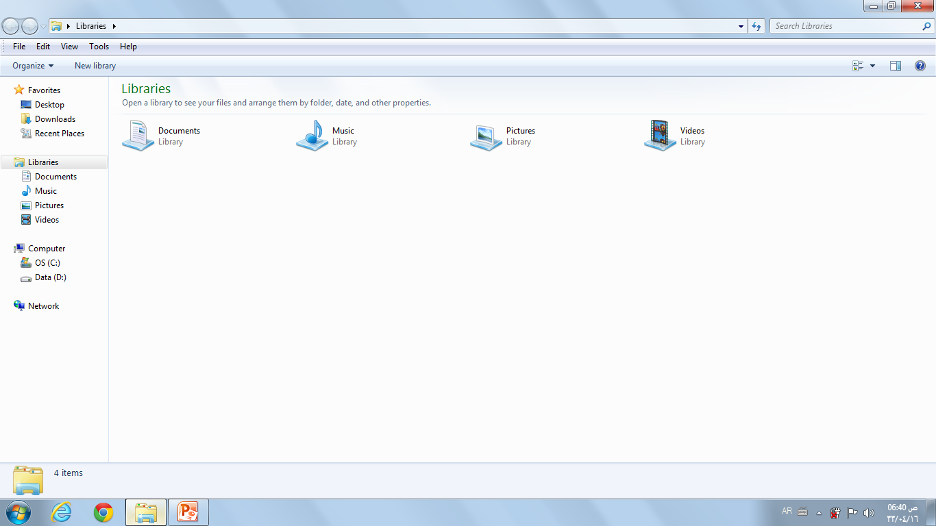
ما هي النافذة ؟
النافذة هي منطقة مستطيلة على الشاشة, وتستخدم لعرض المجلدات أو الملفات.
وتتكون من أجزاء مثل: زر الإغلاق و التصغير و استعادة إلى أسفل.
لفتح النوافذ انقر فوق الرمز الخاص بها نقراً مزدوجاً, أو من خلال القائمة المختصرة.
تستخدم أشرطة التمرير عندما يصبح النص أو الصورة أكبر من النافذة.
بعد الانتهاء من النوافذ يجب أن تغلقها ,سيؤدي هذا إلى توفير الذاكرة و بذلك يصبح أداء ويندوز أسرع.

Slide 7
زر ابدأ
يتكون زر ابدأ من عناصر هي :
  البرامج.
  البحث.
  المجلدات الرئيسية.
  لوحة التحكم.
  كمبيوتر.
  المساعدة والدعم .
  الإغلاق.

Slide 8
زر الإغلاق
قبل اغلاق الكمبيوتر, يجب أن تحفظ أي عمل تقوم به و تغلق جميع البرامج المفتوحة.
لأوامر اضافية للإغلاق , من زر ابدأ ثم من السهم المجاور لزر الاغلاق اختار:
  تبديل المستخدم .
  تسجيل خروج.
  قفل.
  إعادة تشغيل (اذا وجدت الكمبيوتر لا يعمل بصورة صحيحة من الممكن إعادة تشغيله).
  سكون (سكون يحفظ التطبيقات في الرام ولا يغلق الكمبيوتر ويكون سريع عند التشغيل ).
  إسبات(الاسبات يحفظ التطبيقات في الهارد دسك ويغلق الكمبيوتر ويكون بطيء عند اعادة التشغيل).
Notes:
سكون يحفظ في الرام ولا يغلق الكمبيوتر
الاسبات يحفظ في الهارد دسك ويغلق الكمبيوتر

Slide 9
البرامج
يتم فتح البرامج من قائمة ابدأ, أو يتم عن طريق فتح مستند للبرنامج المطلوب.
يتيح الويندوز بأن تشغل عدة برامج في الوقت نفسه, وللتنقل بينها يتم عن طريق شريط المهام أو مفتاح Alt و Tab.

Slide 10
المجلدات و الملفات
ما هو الفرق بين الملف و المجلد ؟
هناك أسباب عدة لإنشاء المجلدات منها : أن البرامج عند إنشائها تقوم بإنشاء المجلدات الخاصة بها.

Slide 11
المجلدات و الملفات
يتم إنشاء مجلد أو ملف جديد بطريقتين:
في المجلد المطلوب من قائمة ملف ثم جديد.
من الزر الايمن ثم جديد ’مجلد’.
يتم حذف المجلد أو الملف :
يتم تحديد المجلد أو الملف من قائمة ملف ثم حذف.
من الزر الايمن ثم حذف.

Slide 12
المجلدات و الملفات
نسخ المجلدات أو الملفات:
من أمر نسخ في القائمة المختصرة بعد النقر على الزر الأيمن.
من الكيبورد CtrlوC .
تغير اسم المجلدات أو الملفات:
من أمر نسخ في القائمة المختصرة بعد النقر على الزر الأيمن.
من الكيبورد F2 .

Slide 13
المجلدات و الملفات
البحث عن المجلدات و الملفات:
  يمكن البحث باسم المجلد أو الملف وأيضا بتاريخ الإنشاء أو التعديل أو النص داخل الملفات.
يتم البحث عن طريق مربع النص من قائمة ابدأ.

Slide 14
تغير خلفية سطح المكتب
من لوحة التحكم ثم المظهر وبعدها العرض.
شاشة التوقف وضعت في الماضي لحماية الشاشة من التشوه نتيجة عرض صورة لمدة طويلة , أما الان فإنها تزيد من الخصوصية للكمبيوتر وخصوصا عند اضافة كلمة المرور.

Slide 15
الساعة, اللغة و المنطقة
تغير الوقت و التاريخ
تغير طريقة عرض الارقام والوقت و التاريخ.

Slide 16
شكرا

